Slide 1



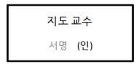



조장: 박재원
조원: 김건휘, 강동진, 최민준

Slide 2



목차
서론
연구 동기 및 목적
선행연구조사 및 분석
린 캔버스 분석
본론
작품 기능 설명
관련 이론 및 회로도
시뮬레이션 및 실험결과 분석
결론
수행과제 개발일정 및 진행사항

Slide 3
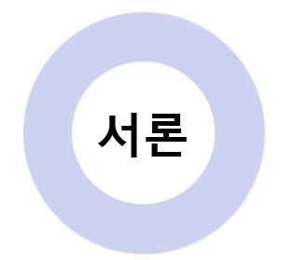
연구 동기 및 목적
2. 선행연구조사 및 분석
3. 린 캔버스 분석

Slide 4
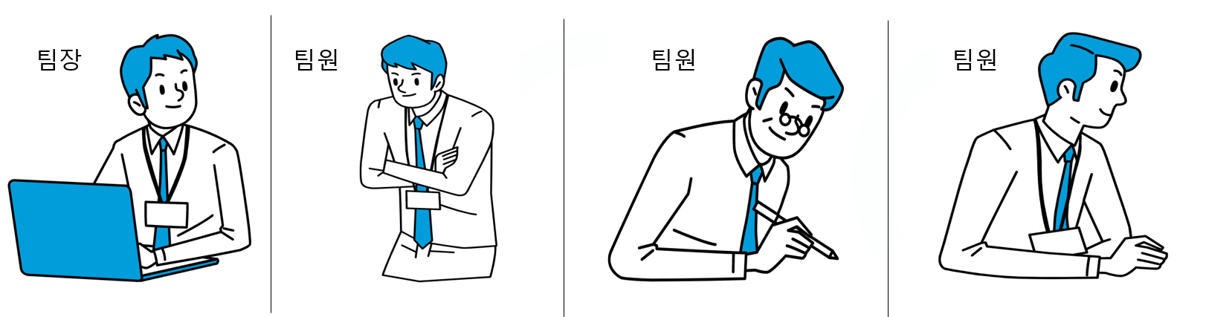
팀원 및 역할 분담
박재원
-기획 및 선행연구 조사
-위치 추적 디바이스 GUI 설계
-위치 추적 디바이스 GPS 모드 설계 및 구현
-PCB 및 외관 3D 설계
-시스템 문제점 피드백 및 개선
최민준
기획 및 선행연구 조사
화재 감지를 위한 딥러닝 모델 학습
딥러닝 모델 보완
시스템 문제점 피드백 및 개선
풍향 센서 감지 모드 설계 및 구현
강동진
기획 및 선행연구 조사
화재 감지를 위한 딥러닝 모델 학습
딥러닝 모델 보완
시스템 문제점 피드백 및 개선
김건휘
기획 및 선행연구 조사
위치 추적 디바이스 통신 구현
위치 추적 디바이스 GPS 모드 설계 및 구현
PCB 및 외관 3D 설계
시스템 문제점 피드백 및 개선

Slide 5


Slide 6

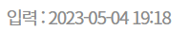
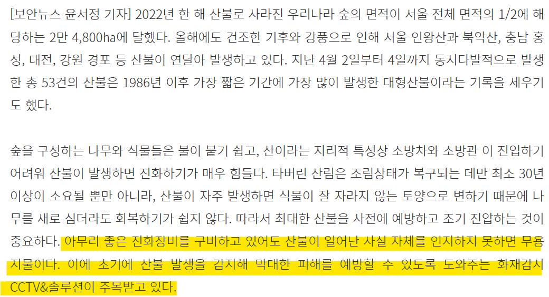
화재 발생을 초기에 감지하기 어렵다

Slide 7

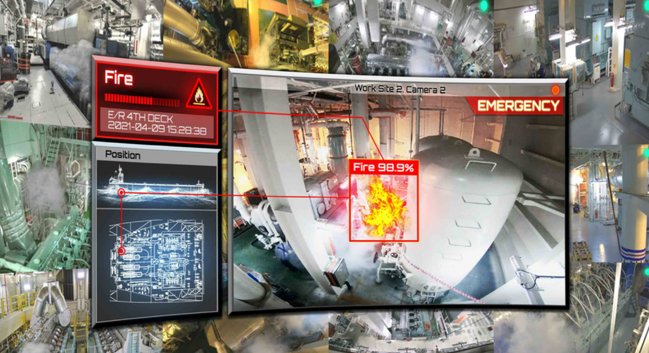
감시장비에 딥러닝 기술을 적용해 화재 발생 시 신속하고 정확한 화재 감지와 대응시스템을 구축하자

Slide 8


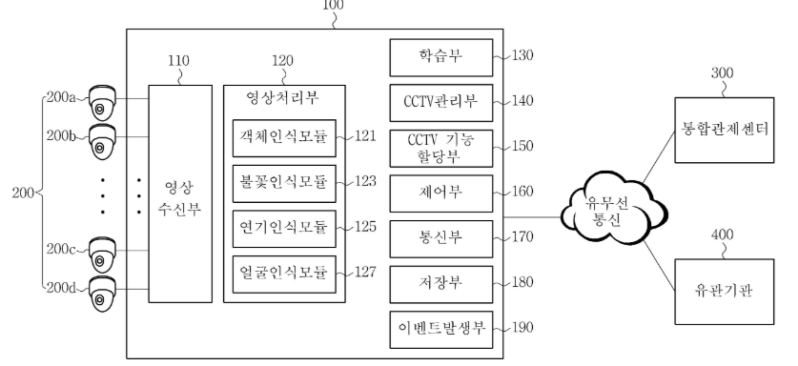
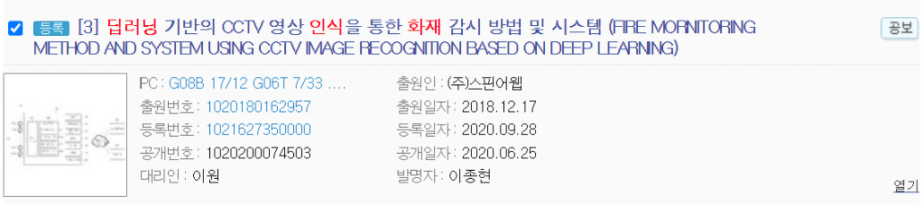
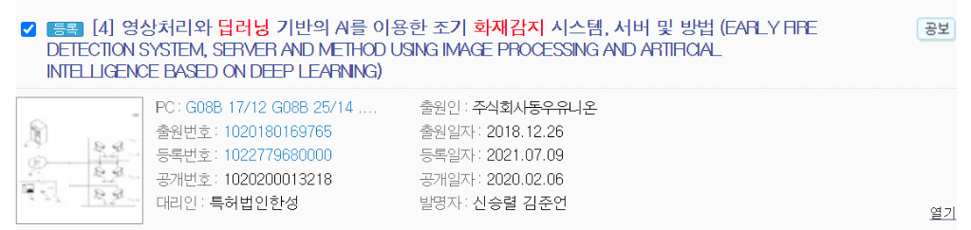
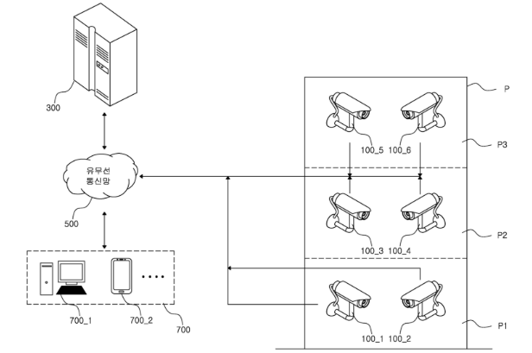
화재 감지부

Slide 9
공통점
화재 감지부
딥러닝 기반의 화재 감시 시스템
불꽃 혹은 연기를 감지
불꽃, 연기 감지 판단 시 통신부를 통해 화재 알림 전송

Slide 10
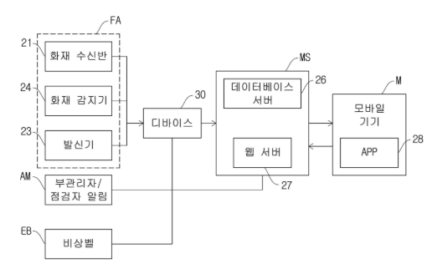
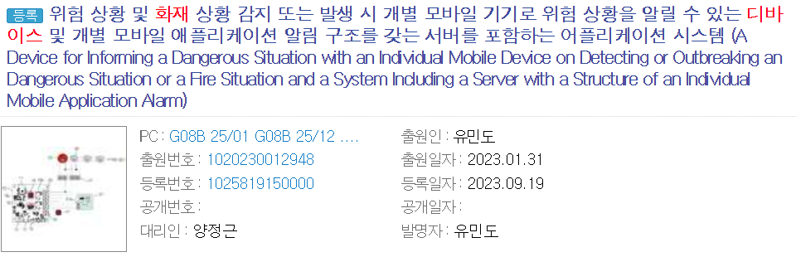
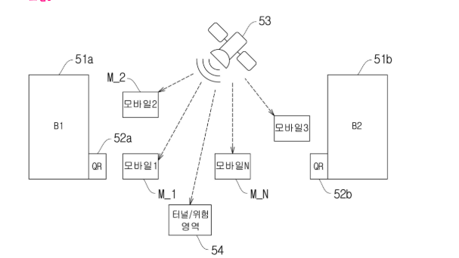
연동 디바이스
위험 상황 및 화재 상황 감지 또는 발생 시 개별 모바일 기기로 위험 상황을 알릴 수 있는 디바이스 및 개별 모바일 애플리케이션 알림 구조를 갖는 서버를 포함하는 애플리케이션 시스템

Slide 11

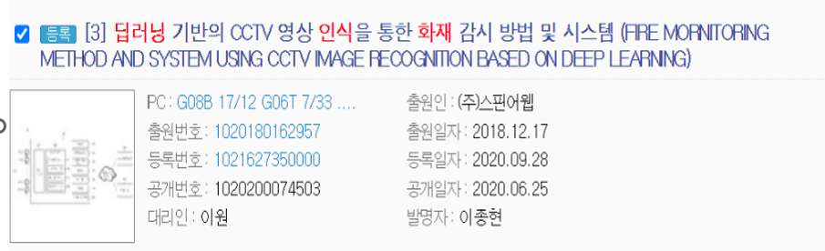
차별화
기존 제품
차별화 :
기존 방식인 딥러닝으로 화재를 감지 ->
화재 감지 시스템은 딥러닝 기술을 활용하여 보다 정확한 화재 감지가 가능하다.
여기에 더해 풍향을 추가로 활용한다. 이를 통해 화재 발생 가능성이 높은 기상 조건을 사전에 감지하여 사용자에게 경보를 제공할 수 있다.
즉, 단순한 화재 감지를 넘어 화재 위험도 예측까지 가능한 차별화된 시스템

Slide 12
본론
작품 기능 설명
관련이론 및 회로도
시뮬레이션 및 실험결과 분석

Slide 13
작품 기능

Slide 14

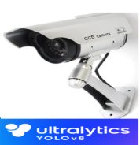
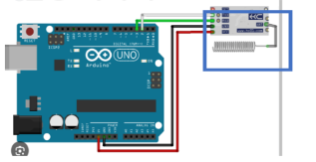
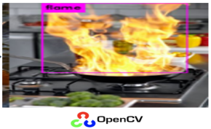
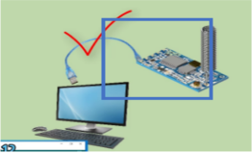
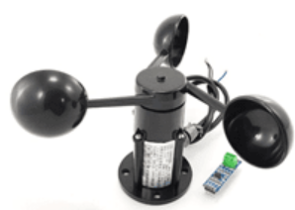

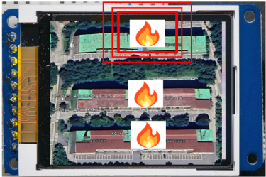

작품 기능(딥러닝 및 연동 디바이스)
카메라를 이용하여
현장 감시
객체인식을 통한 화재감지
시리얼 통신으로 정보 송신
풍속 센서를 통해
풍속 측정
화재 발생 지점 및 현재 풍속 시각화

Slide 15
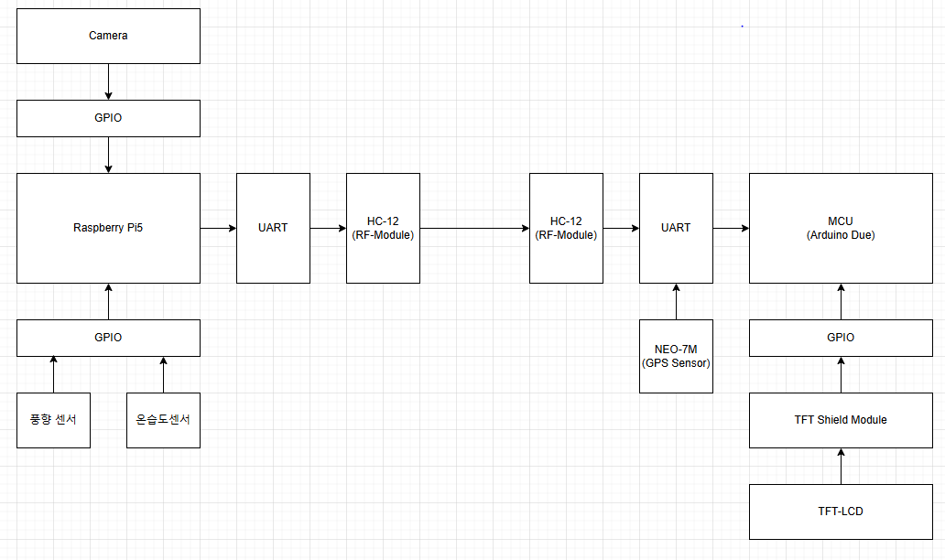

HW BLOCK DIAGRAM

Slide 16
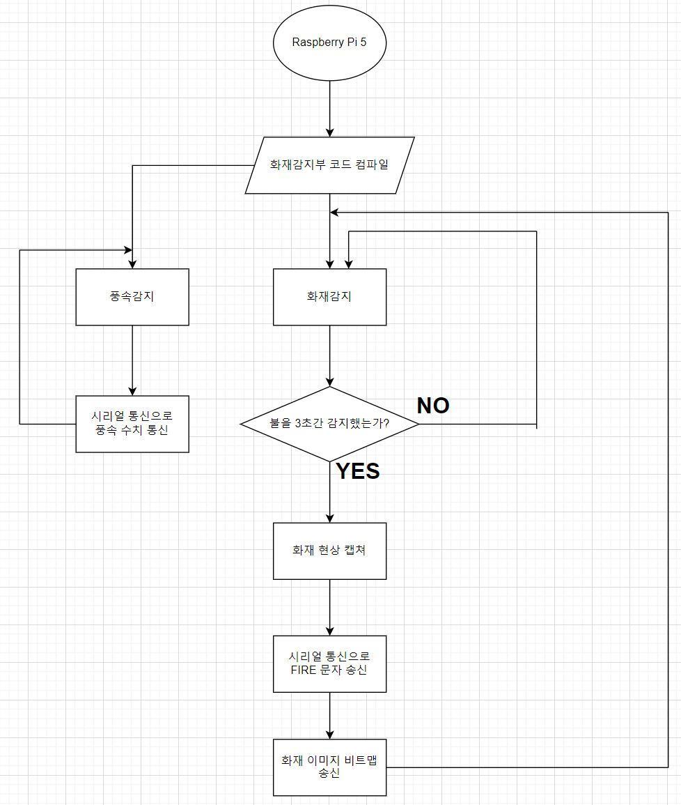
화재 및 풍속 감지부
NO
YES

Slide 17

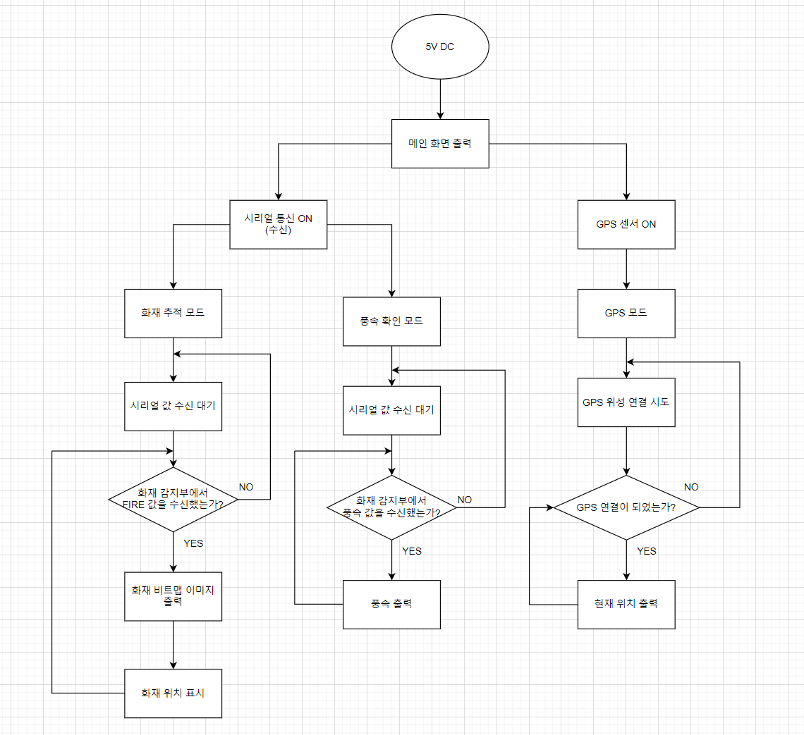







풍속 감지
화재가 발생하기 쉬운 환경의 풍속인가?
NO
NO
YES
풍속 출력
NO
NO
YES

Slide 18

화재 및 풍속 감지부
연동 디바이스
NO
NO
NO
YES
YES
YES

Slide 19
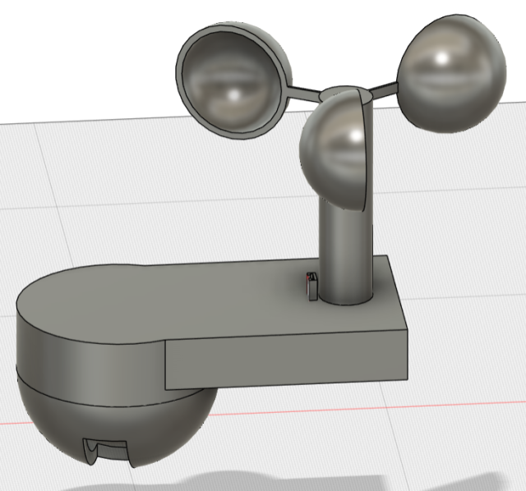
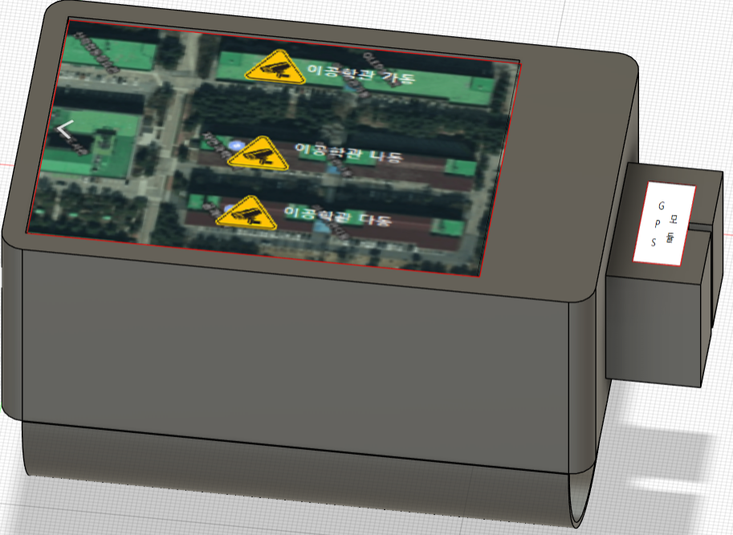
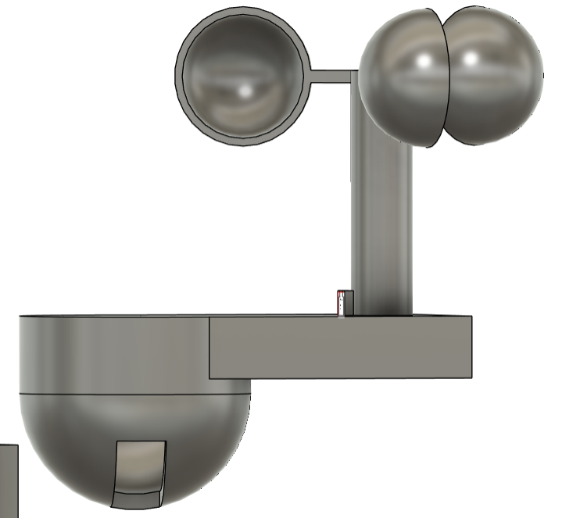
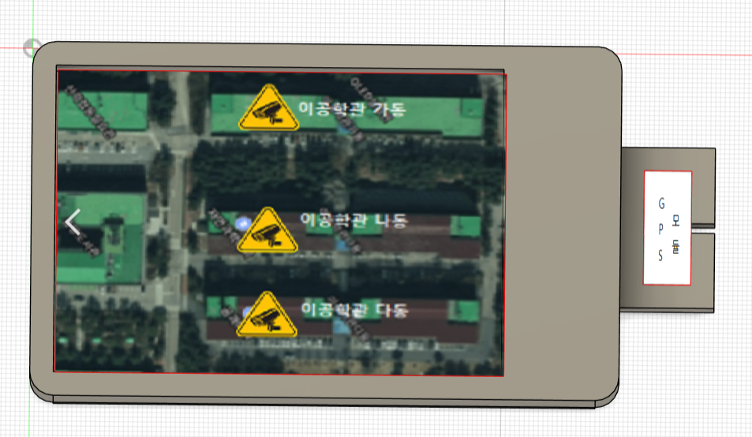
최종 시연 모델

Slide 20
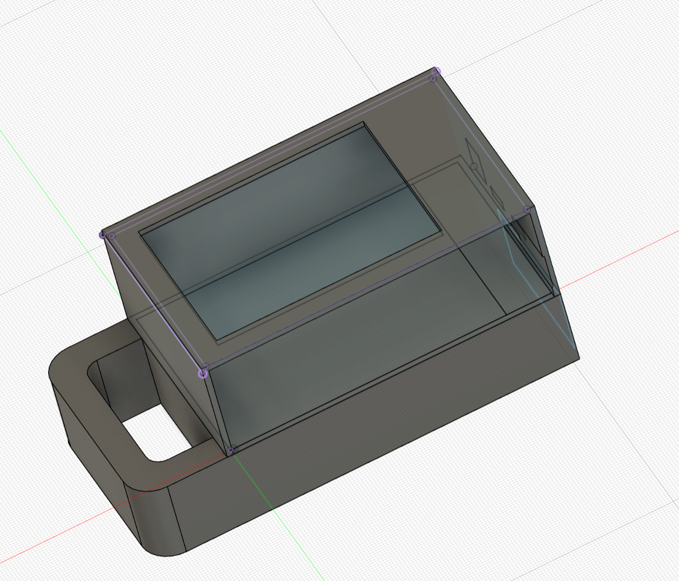
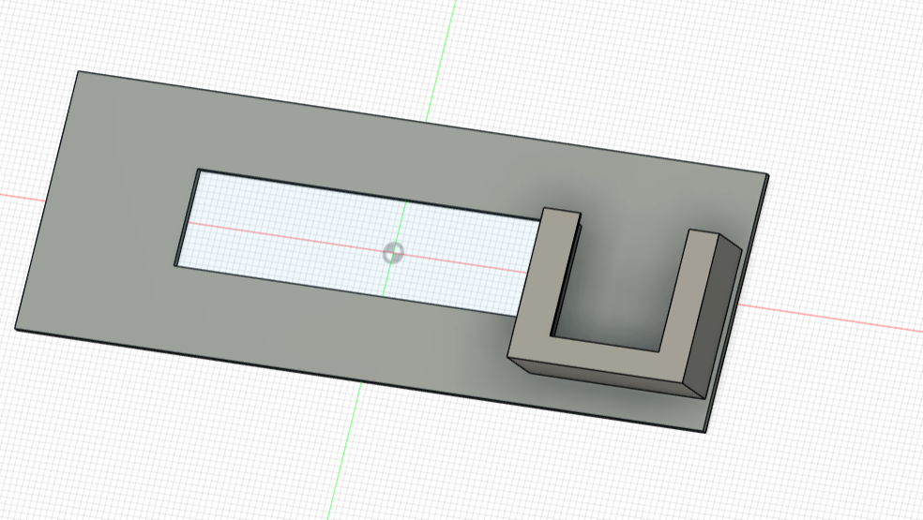
3D 프린팅 설계(연동 디바이스)

Slide 21
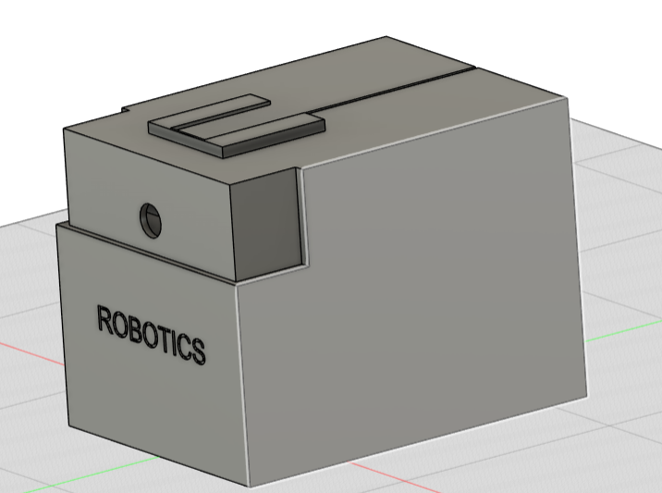
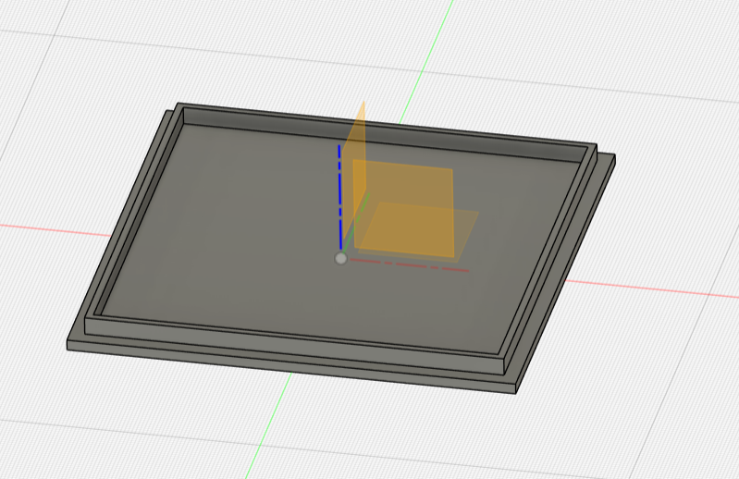
3D 프린팅 설계(풍향 센서)

Slide 22
관련 이론 및 회로도

Slide 23
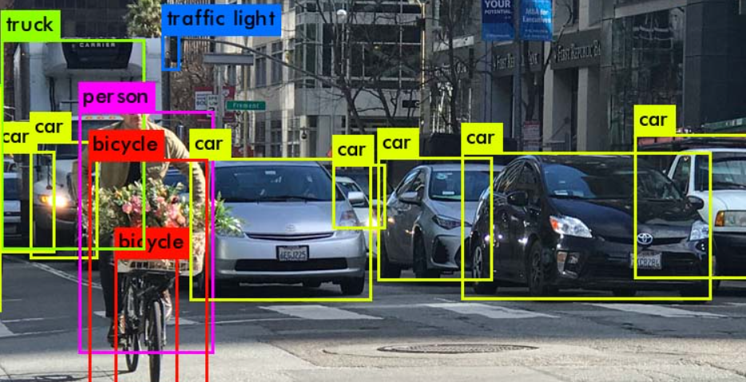
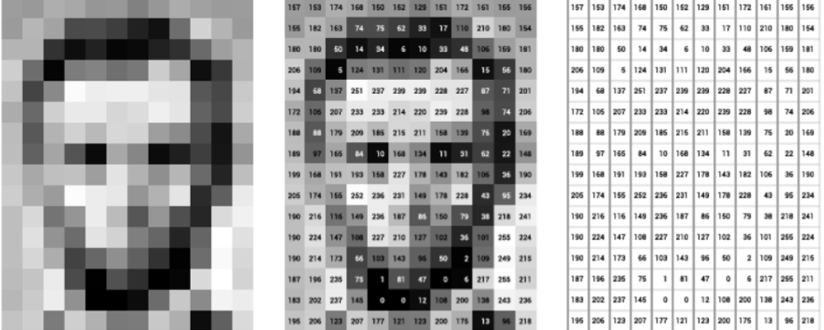
주요 수행내용 및 핵심이론
화재 감지
1. 실시간 물체 감지
-YOLOv8을 통한실시간 물체 감지-딥러닝을 구현하기 위한 파이썬 기반의 오픈소스 머신러닝 라이브러리(파이토치(PyTorch))를 사용하여 YOLO(YOLOv8) 알고리즘을 구현-YOLOV8 모델 학습
2. 화재 감시 카메라 설정
Computer Vision
- 카메라를 통해 얻는 모든 영상들
사람은 눈으로 보이는 시각적 영상을 자연스럽게 처리가능
컴퓨터는 불가능 > 이미지를 찍으면 2진수의 숫자를 행렬의 형태로 인식
OpenCV (Opensource Computer Vision)
- 영상 처리에 사용할 수 있는 오픈소스 라이브러리
컴퓨터가 사람의 눈 역할을 하도록 함
픽셀 처리: 이미지를 픽셀 단위로 처리 :각 픽셀은 RGB 값으로 표현되며, 이를 이용해 다양한 이미지 처리 작업을 수행
행렬 연산: 이미지를 행렬로 표현하고, 행렬 연산을 통해 이미지 처리를 수행
이를 통해 이미지 변환, 필터링, 객체 검출 등의 작업을 수행
알고리즘 활용: 다양한 컴퓨터 비전 알고리즘을 구현:이를 통해 사용자는 복잡한 알고리즘을 쉽게 사용(Canny 엣지 검출, 히스토그램 평활화, 객체 추적)

Slide 24
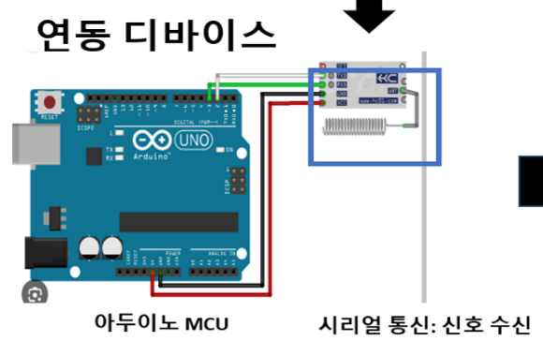
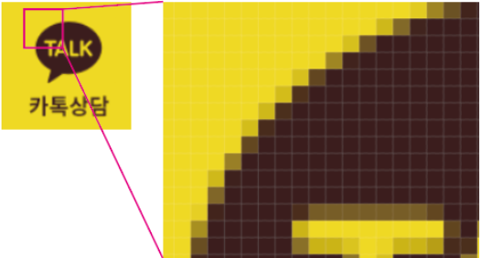
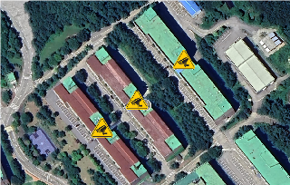
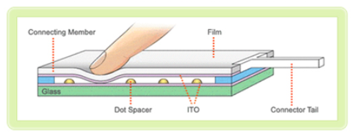
주요 수행내용 및 핵심이론
통신 방식
3. 통신방식
HC-12 RF 무선 모듈을 사용해 PC와 연동 디바이스를 연결
UART 직렬 통신 방식 사용(FT232를 사용한 USB TO TTL 방식)
장거리 무선 통신 가능(최대 15km)
4. BIT MAP
-각 픽셀에 저장된 일련의 비트 정보 집합
픽셀들의 배열 방식과 픽셀의 숫자와 비율이 디스플레이의 해상도를 결정
장점 : 많은 필셀로 정교하고 다양한 색상을 가진 이미지를 만들 수 있다.
단점 : 이미지 축소와 확대가 가능, 하지만 이미지가 깨질 수 있고 품질이 떨어진다.
5. TFT LCD 터치
-업로드된 BIT MAP에 좌표를 지정하여 상부 기판에 특정 좌표에 접촉하였을 경우
해당하는 동작을 하도록 설계
연동 디바이스

Slide 25
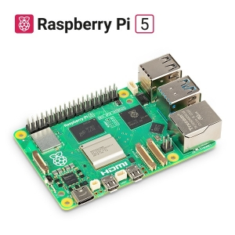
주요 수행내용 및 핵심이론
6. GPS 센서(UART GPS NEO-6M)
-GPS 수신기는 세 개 이상의 GPS 위성에서 송신된 신호를 수신하여 위성과 수신기의 위치를 결정한다. 위성에서 송신된 신호와 수신기에서 수신된 신호의 시간 차이를 측정하면 위성과 수신기 사이의 거리를 구할 수 있는데, 이때 송신된 신호에는 위성의 위치에 대한 정보가 들어 있다.
7. MAPPING
-tft lcd의 Bit map 화면의 좌표와 맞게 일대일 Mapping 하여 gps의 정보에 따라 정확한 위치가 표현.
-gps에서 송신되는 위도, 경도에 따라 320x240의 해상도의 lcd에 현재 좌표를 표시하기 위한 공식.
8. 라즈베리파이
-라즈베리파이(Raspberry Pi)라고 하면 영국의 라즈베리파이 제단에서 "학교나 교육기관에서 기초 컴퓨터 & 과학 교육을 향상시키기 위해 개발한 싱글 보드 컴퓨터"입니다.
-학습시킨 딥러닝 모델을 기반으로 추론을 하기위해서는 컴퓨터가 필요하다.
딥러닝 추론

Slide 26
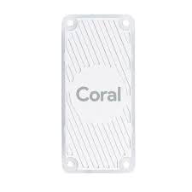
주요 수행내용 및 핵심이론
9. TPU
NPU: (Neural Processing Unit)
- 신경망 프로세서
- 인공신경망의 연산을 전용으로 가속화하기 위해 만들어진 특수 프로세서
- 딥러닝 모델의 병렬 연산(한 작업을 여러개의 작은 작업으로 분할하여 동시에 실행)에 최적화된 프로세서
구글 TPU(Tensor Processing Unit)
- 구글에서 개발한 딥 러닝 작업에 특화된 하드웨어 시스템
- 인공 지능 작업을 빠르고 효율적으로 수행하도록 고안된 프로세서
- TPU는 구글에서 자체 개발한 NPU중 하나
TPU 장점
- 딥 러닝 작업에 특화 > 많은 계산이 필요한 작업을 빠르게 수행
- 효율적인 전력 사용 > AI 전력 소비 최소화
- CPU/GPU와의 차이점:
CPU는 컴퓨터의 작업을 처리하는 범용 프로세서 > 딥 러닝/추론에 성능이 부족
GPU는 딥 러닝/추론에 성능이 부족하지는 않지만 전력 소비가 높음
>>> 딥 러닝/추론에 TPU를 사용하는 것이 효율적

Slide 27
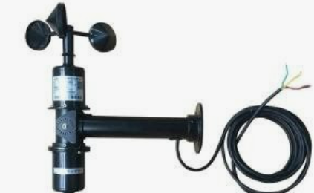
주요 수행내용 및 핵심이론
10. 풍향 센서
-프로펠러의 직경이 약 20cm로 회전하면 미니 DC모터가 강제로 DC전압을 발생시킨다.
풍속이 높을수록 DC전압이 높아진다. 허용오차 약 10% (산불 발생 환경 측정을 위함)

Slide 28
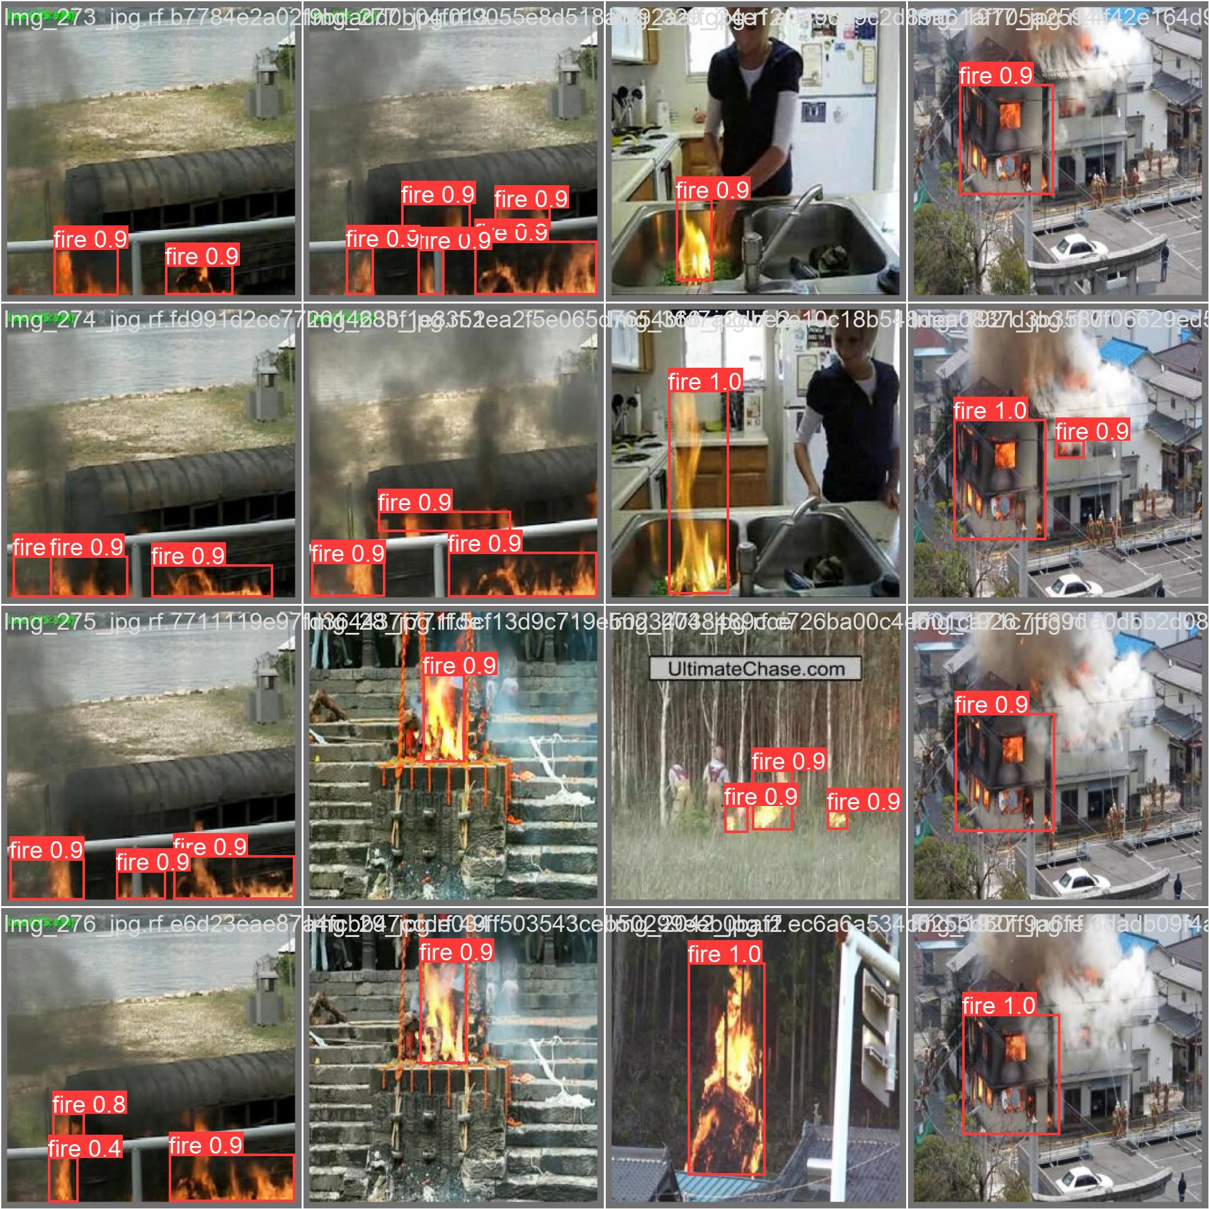
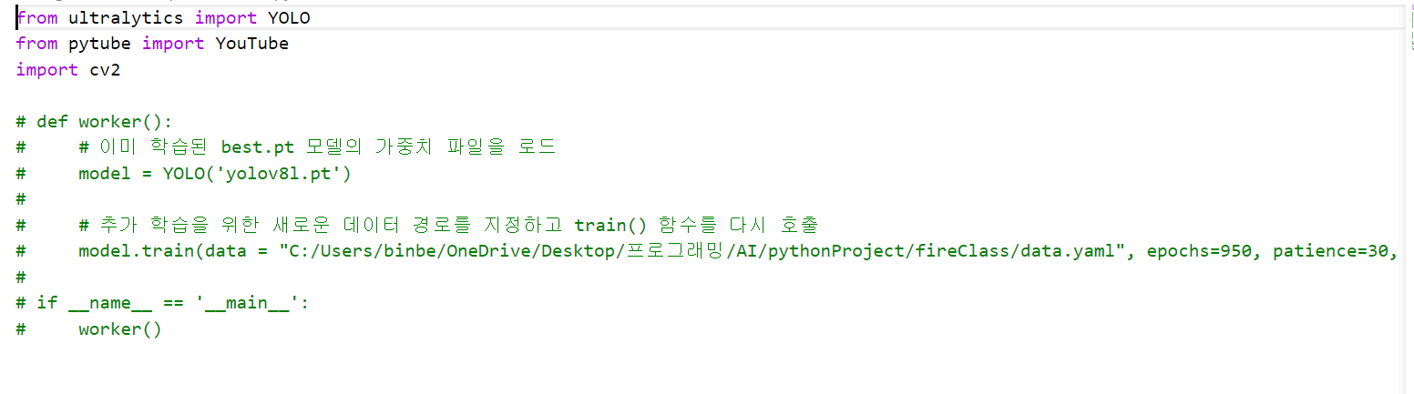
시뮬레이션 및 실험 결과 분석
딥러닝 학습 과정

Slide 29
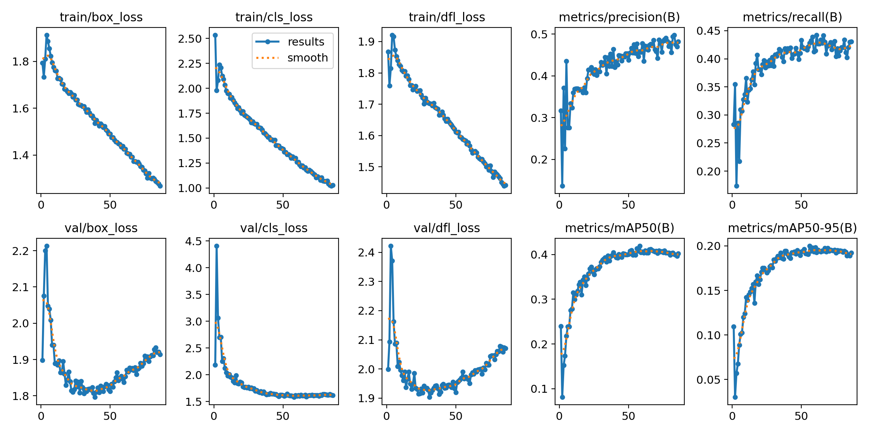
시뮬레이션 및 실험 결과 분석
딥러닝 학습 과정
trainbox: 경계박스 예측 정확도 지표 / 낮을수록 예측이 정확
traincls: 객체 분류 정확도 / 낮을 수록 분류가 정확
traindlf: 객체 거리 예측 / 낮을 수록 거리 예측 정확
val: 검증 데이터 loss 지표 / 낮을수록 일반화 성능 좋음
precision, recall: 객체 검출 정확도, 재현율 / 높을 수록 성능이 좋음
mPA50, 50-95: 50은 정확도 0.5이상
50-95는 정확도 0.95이상 평균 /높을수록 성능 좋음

Slide 30
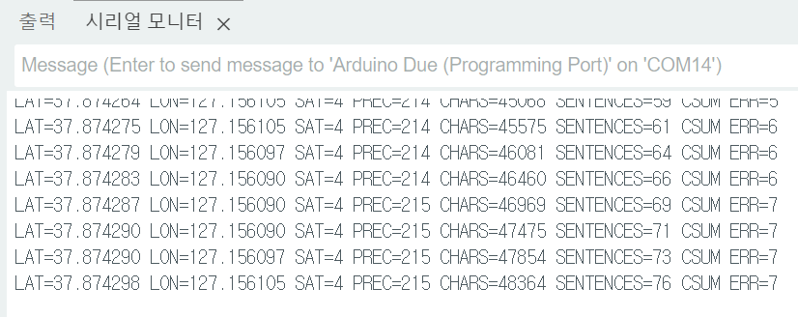
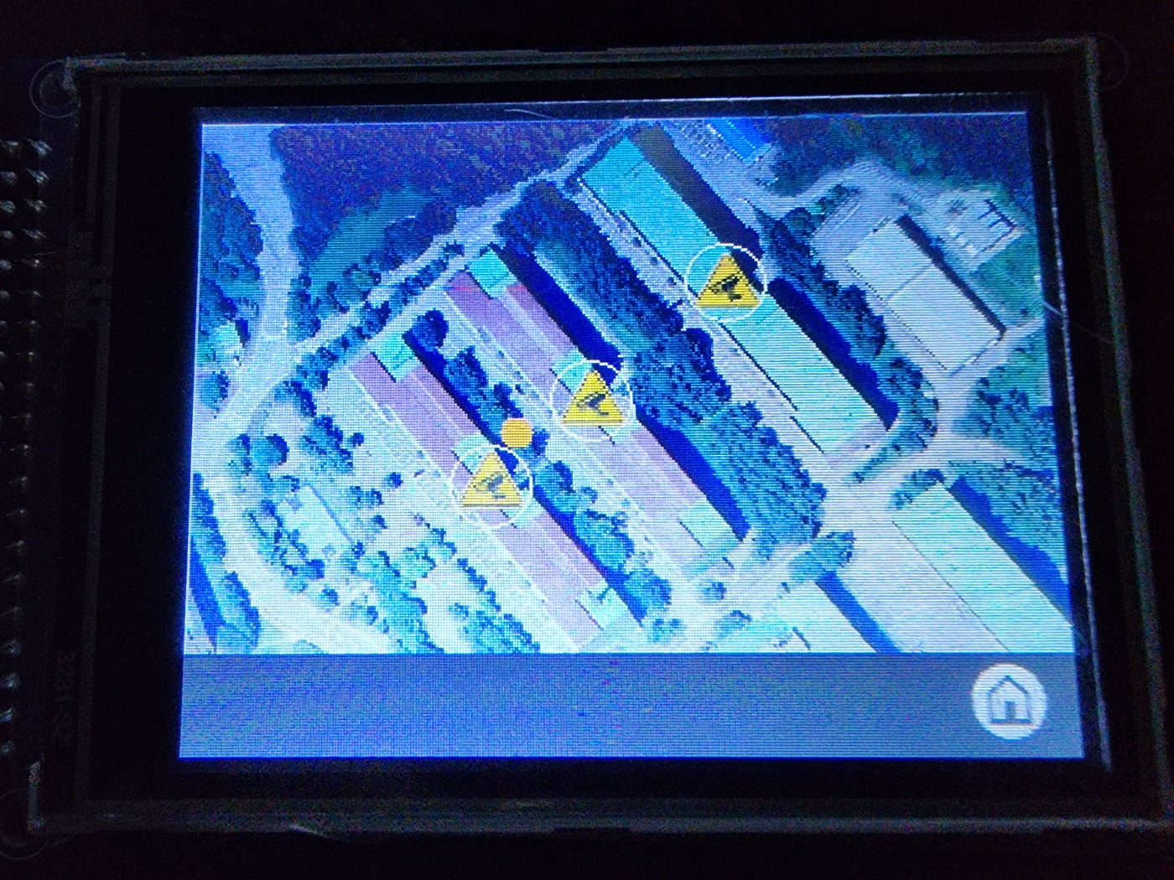
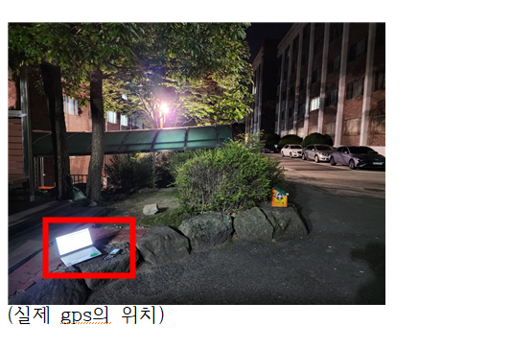
시뮬레이션 및 실험 결과 분석

Slide 31
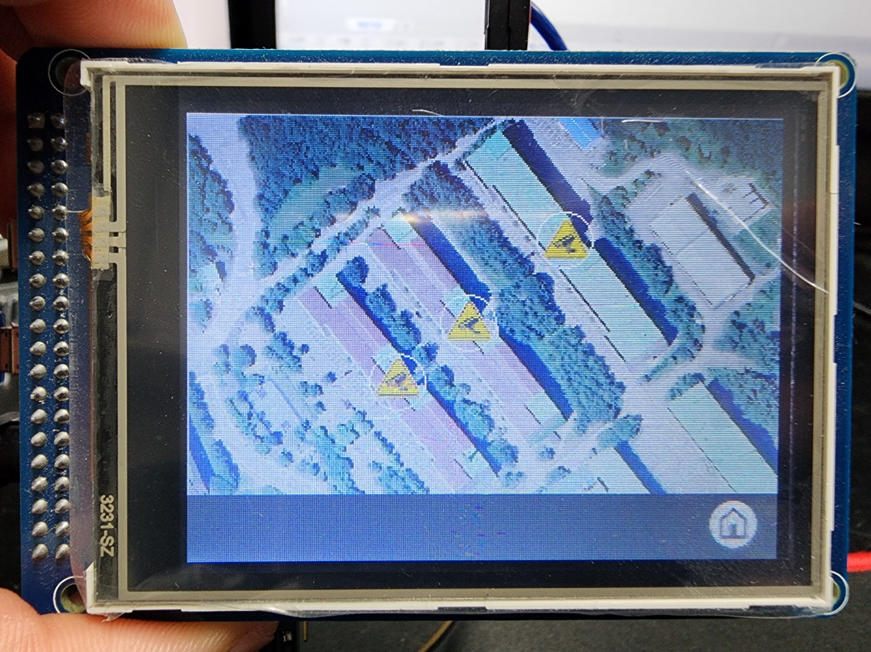
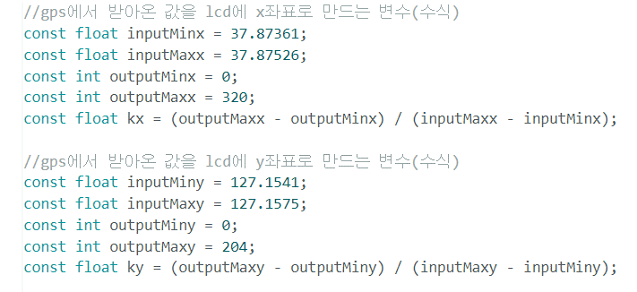
시뮬레이션 및 실험 결과 분석
tft lcd의 Bit map 화면의 좌표와 맞게 일대일 Mapping 하여 gps의 정보에 따라 정확한 위치 표현

Slide 32
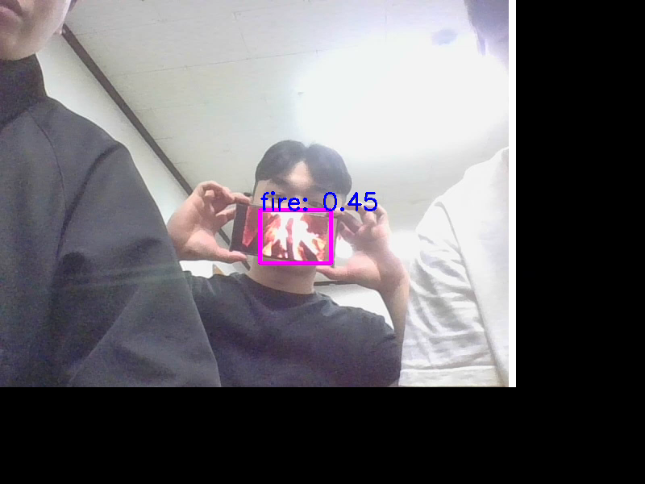
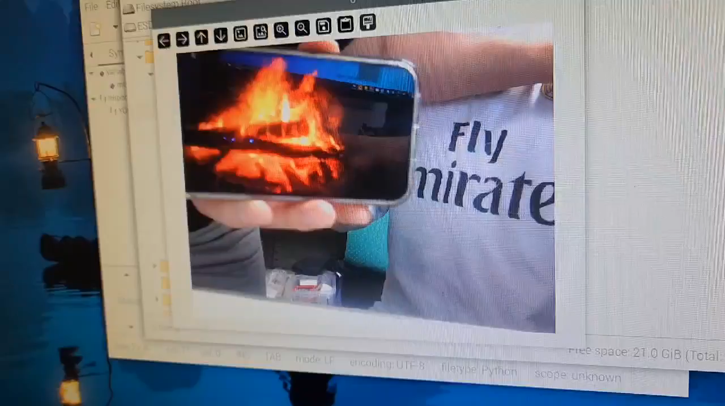
시뮬레이션 및 실험 결과 분석
딥러닝 추론 과정

Slide 33


시뮬레이션 및 실험 결과 분석
딥러닝 추론 과정
라즈베리파이5만 단독으로 사용했을때는 딥러닝 추론 지연율이 평균 600ms, TPU를 사용한 경우는 80ms 로 지연율이 520ms 정도 개선되었다.

Slide 34

회로도 Schematic 및 artwork

Slide 35


회로도 Schematic 및 artwork

Slide 36

최종 시연 동영상 – 화재 감지

Slide 37

최종 시연 동영상 - 풍속감지

Slide 38

최종 시연 동영상 - GPS

Slide 39


